Slide 1


Lineamientos Memoria y Cuenta 2025
POA-SIREPOA
ula Plandes
Dirección General de Planificación y Desarrollo

Slide 2

INTEGRANTES DEL EQUIPO DE CONTROL DE CALIDAD: 11 Facultades, 4 Núcleos, 47 Dependencias (Total: 63)
Econ. M.Sc. Evelyn Salcedo
Econ. M.Sc. Auresnelly Torres
Pltgo. PhD. Víctor Salinas
Lcda. Yeislan Nataly Gutiérrez
Ing. Yarley Carmona
Lcda. Esp. Jackeline Hernández
Econ. Freddy Villafraz (Coordinador)

Slide 3
Base Legal Memoria y Cuenta
Pltgo. PhD. Víctor Salinas

Slide 4
¿ Qué es la Memoria y Cuenta?
Documento Institucional.
Informe Final de la Gestión Pública Anual.
Rendición de Cuenta.

Slide 5
El propósito de la Memoria y Cuenta Institucional es el seguimiento, control y evaluación de la gestión. Además, es un documento administrativo que permite medir el logro de los planes y objetivos organizacionales.

Slide 6

Fundamentación Legal
Constitución de la República Bolivariana de Venezuela (CRBV)
-Reforma Ley Orgánica para la Planificación Pública y Popular
-Ley Orgánica de la Administración Pública (L.O.A.P)
-Ley Orgánica de la Administración Financiera del Sector Público (L.O.A.F.S.P)
-Reglamentos
-Normas
-Instructivos

Slide 7
Fundamentación Legal
Constitución de la República Bolivariana de Venezuela (C.R.B.V): Artículo 141. Principios de la Administración Pública
-Reforma Ley Orgánica para la Planificación Pública y Popular. (Decreto 1.401. 19/11/2014). Artículos del 54 al 60
(Planes Operativos de los órganos y Entes del Poder Público). Artículos del 84 al 90
-Ley Orgánica de la Administración Pública (L.O.A.P). (Decreto 1.401. 19/11/2014). Artículos: 4; 14; 18; 19 y 20
-Ley Orgánica de la Administración Financiera del Sector Público (L.O.A.F.S.P). (Decreto 1.401. 19/11/2014. Artículos del 1 al 5
-Ley Orgánica de la Contraloría General de la República y del Sistema Nacional de Control Fiscal. (23/12/2010)
-Ley Contra La Corrupción. (Decreto 1.401. 19/11/2014
-Ley de Simplificación de Trámites Administrativos. (Decreto 1.401. 19/11/2014)
-Ley de Contrataciones Públicas (Decreto 1.401. 19/11/2014)
-Ley de Universidades (08/09/1970)
-Reglamentos de la Ley
-Normas e Instructivos: Código de ética y conducta de los servidores públicos; Normas generales; Providencias.

Slide 8
Memoria
Econ. Freddy Villafraz

Slide 9
Estructura de Memoria y Cuenta 2024
I. MARCO NORMATIVO INSTITUCIONAL
1) Estructura Organizacional
2) Nombre de la Dependencia
3) Creación
4) Misión
5) Visión
6) Funciones
II. LA MEMORIA
1) Líneas de Acción Institucional
2) Logros Institucionales mas Resaltantes
A) Ejecución del Proyecto
Logros
B) Ejecución de las Acciones Centralizadas
Logros
III. LA CUENTA
1) Exposición de Motivos
A) Ejecución del Presupuesto de Egresos (GASTOS)
B) Ejecución del Presupuesto de Recursos (INGRESOS)
IV. OBSTÁCULOS PRESENTADOS DURANTE EL AÑO 2025

Slide 10
Resultados de la Revisión Memoria y Cuenta 2024

Slide 11
Debilidades encontradas en la Memoria y Cuenta 2024
Incumplimiento en las fechas de entrega.
Problemas de ortografía y redacción.
Estructura Organizacional desactualizados, revisar: Misión, Visión y Funciones (Aprobada por CU).
Modificación de datos a los registrados en el SIREPOA.
El cuadro de metas sin vinculación financiera.
No se registraron datos en los cuadros presupuestarios y financieros, sin comentarios.
Clonación de texto de Memorias y Cuentas anteriores.
Los Productos ejecutados (cuantitativamente), no se relacionan con la descripción. (cualitativamente).
No existe ajuste de las metas planificadas, resaltando la poca disponibilidad presupuestaria asignada. Nota: Aprovechar los plazos de ajuste del POAI.

Slide 12
La Cuenta Cuadros presupuestarios y financieros
M.Sc. Evelyn Salcedo

Slide 13
3. La Cuenta (Cuadro Presupuestario y Financiero)
Ejecución Presupuesto de Recursos (Ingresos).
Ejecución Presupuesto de Egresos (Gastos).
Comentarios en relación a la ejecución presentada-soportes.
Exposición de Motivos
Descripción del Presupuesto inicial aprobado y sus modificaciones, el Monto asignado para el Proyecto y Acciones Centralizadas.
Conexión cualitativa y cuantitativa entre los proyectos y planes ejecutados
Comentarios en relación a la ejecución presentada-soportes.

Slide 14
Momentos de la Planificación Cronograma de actividades 2026
Lcda. Esp. Jackeline Hernández

Slide 15
Cronograma de Actividades 2026
DESCRIPCIÓN | FECHA INICIO | FECHA FIN
Lineamientos de la memoria y Cuenta y Revisión de los Nuevos Formatos | 03/12/2025 | -
Entrega de Memoria y Cuenta al control de calidad y Revisión | 19/01/2026 | 30/01/2026
Devolución con observaciones Memoria y Cuenta | 10/02/2026
Reporte de entrega de Memoria y Cuenta 2025 al Rectorado | 10/02/2026 | -
Entrega Final Memoria y Cuenta 2025 | 18/02/2026 | -
Charla de Proyectos Socioproductivos | 25/02/2026 | -
Enviar a Consejo Universitario Memoria Institucional | 06/03/2026 | -
Registro de Ejecución POA 1er. Trimestre Sirepoa y Envio de Comentarios | 06/04/2026 | 10/04/2026
Entrega de Proyectos SocioProductivos | 04/05/2026 | 11/05/2026
Entrega de Ejecución 1er. Trimestre al Consejo Universitario | 29/04/2026 | -
Formulación y Registro POA 2027 | 09/06/2026 | 19/06/2026
Reprogramación de Metas Fisicas POA 2026 | 19/05/2026 | 30/05/2026
Registro de Ejecución POA 2do. Trimestre Sirepoa y Envio de Comentarios | 06/07/2026 | 10/07/2026
Entrega de Ejecución POA 2do Trimestre al Consejo Universitario | 04/08/2025 | -
Registro de Ejecución 3er Trimestre Sirepoa y Envio de Comentarios | 05/10/2026 | 09/10/2026
Entrega de Ejecución POA 3er Trimestre al Consejo Universitario | 30/10/2025 | -
Modificación POA 2027 (Cuota Presupuestaria) | 02/11/2026 | 09/11/2026
Reprogramación de Metas Fisicas POA 2026 | 19/10/2026 | 22/10/2026
Registro de Ejecución 4to. Trimestre Sirepoa y Envio de Comentarios | 01/12/2026 | 14/12/2026
Entrega de Ejecución 4to. Trimestre al Consejo Universitario | 05/02/2027 | -

Slide 16
Reprogramación Física de las Metas Exposición de Motivos: Por modificación Presupuestaria o Por asignación financiera (para toda reprogramación se debe justificar). Modificación de Metas Presupuestarias Físicas de los Proyectos/Acciones Centralizadas Solicitud de la Reprogramación de las Metas Físicas

Slide 17
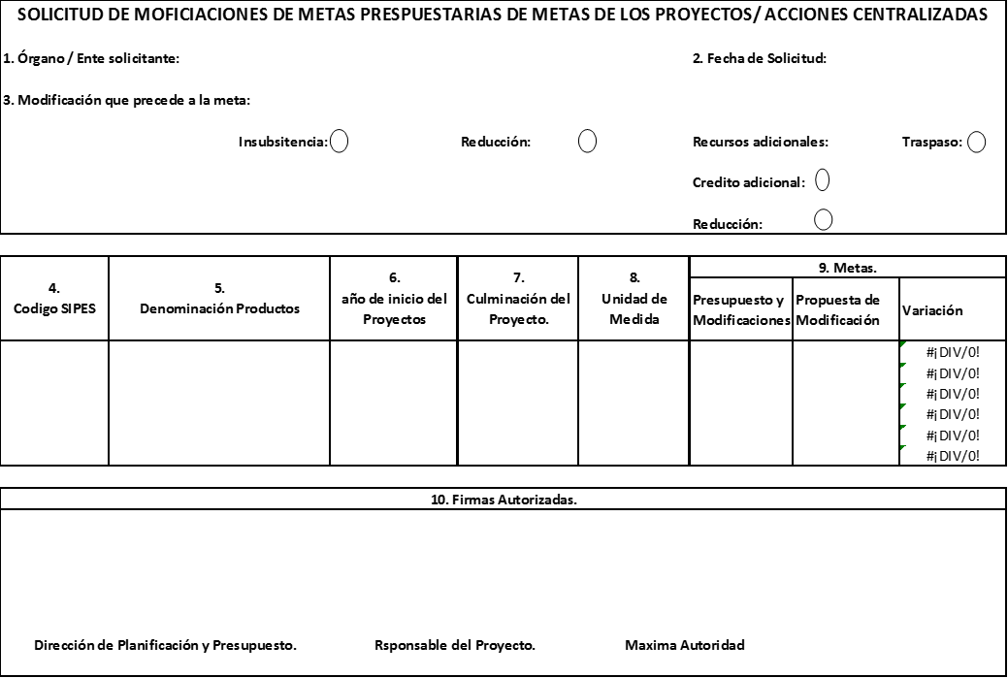

Slide 18
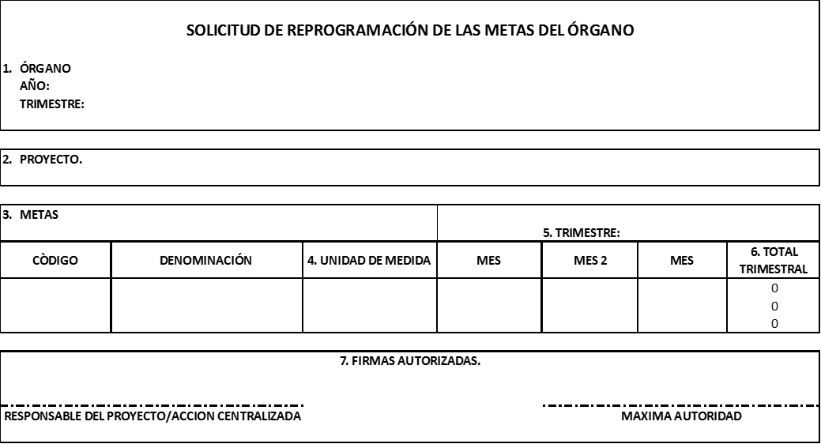

Slide 19
INFORME DE GESTIÓN
Producción investigative y de extensión
PDI y ATO
Atención a personas con dfiscapacidad
Currículo
Ranking
THE y QS
Sostenibilidad
Memoria y Cuenta.
Información más específica
Informe de Gestión
Registro de indIcadores
Cierre de la cuenta
Servicio Comunitario
Movilidad
estudiantil
Servicios estudiantiles
Ingreso,
permanencia y egreso Pregrado y
Postgrado
Informe de deserción ULA 2025 por requerimiento del CU Resolución Nº CU-0949/25 de fecha 16 de junio de 2025, se envió al correo de los Decanos y Vicerrectores Decanos la comunicación DGPD-178-2025 de fecha 13 de octubre para llenado del formulario https://forms.gle/MbFywkBWMvk5Ktx39 con fecha tope 08-12-25. Se reprograma el llenado hasta el 16-01-2026.

Slide 20
Estructura de Proyecto y Acciones Centralizadas 2026
MSc. Evelyn Salcedo

Slide 21
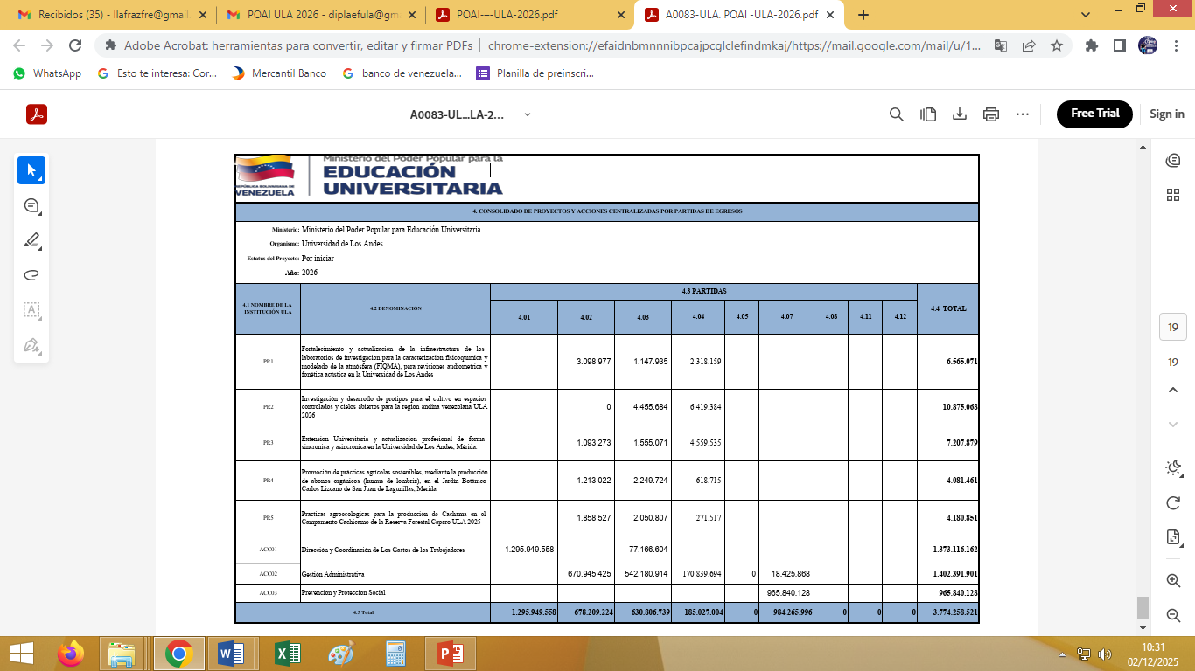
Estructura del proyecto y Acciones Centralizadas 2026

Slide 22

Preguntas y respuestas

Slide 23
Gracias por su Atención
“El compromiso individual con el esfuerzo colectivo es lo que hace que un equipo, una empresa, una sociedad y hasta una civilización funcionen”.
Vince Lombardi, estadounidense, entrenador de fútbol americano y director ejecutivo de la National Football League

